Slide 1

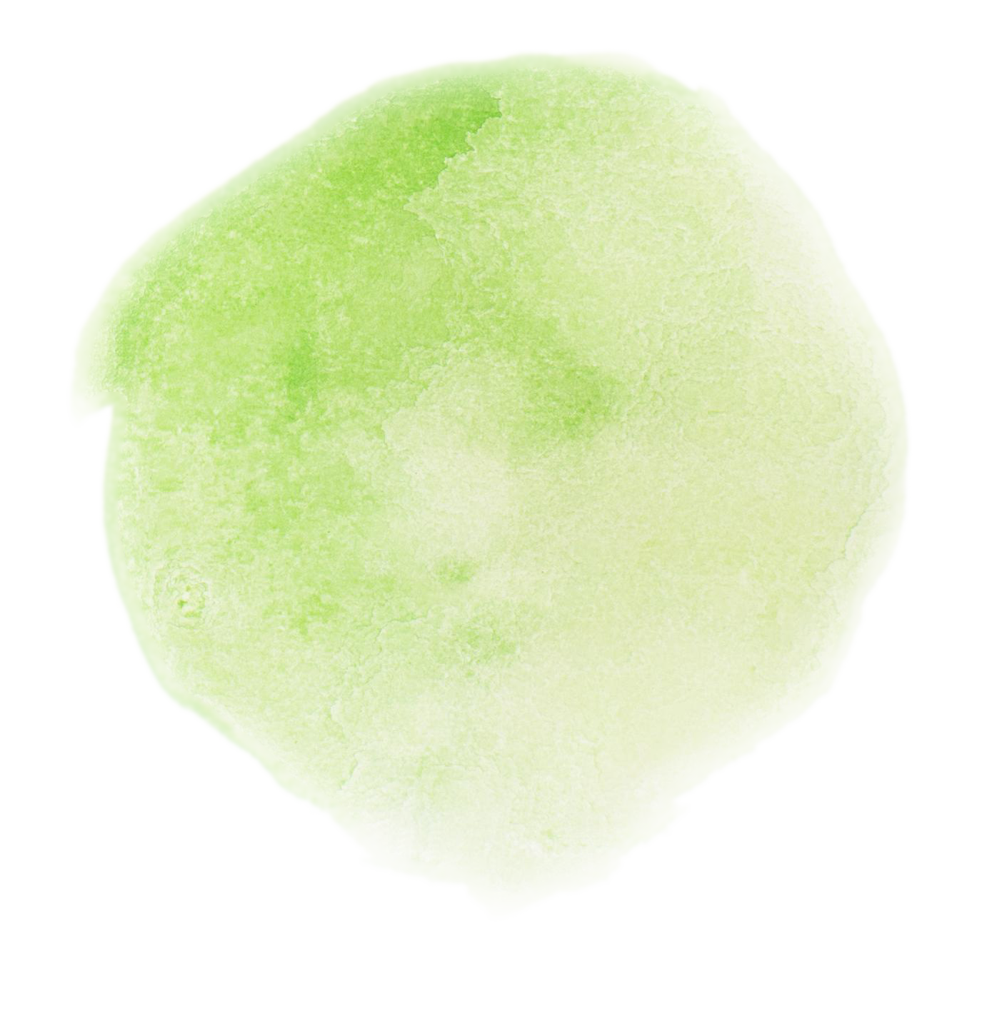

01
Khởi động

Slide 2

Cùng hát
“Em yêu cây xanh”

Slide 3


Liên hệ
Bài hát nói về điều gì?
Xung quanh chúng ta có rất nhiều loài cây khác nhau. Em thích cây nào? Vì sao?

Slide 4
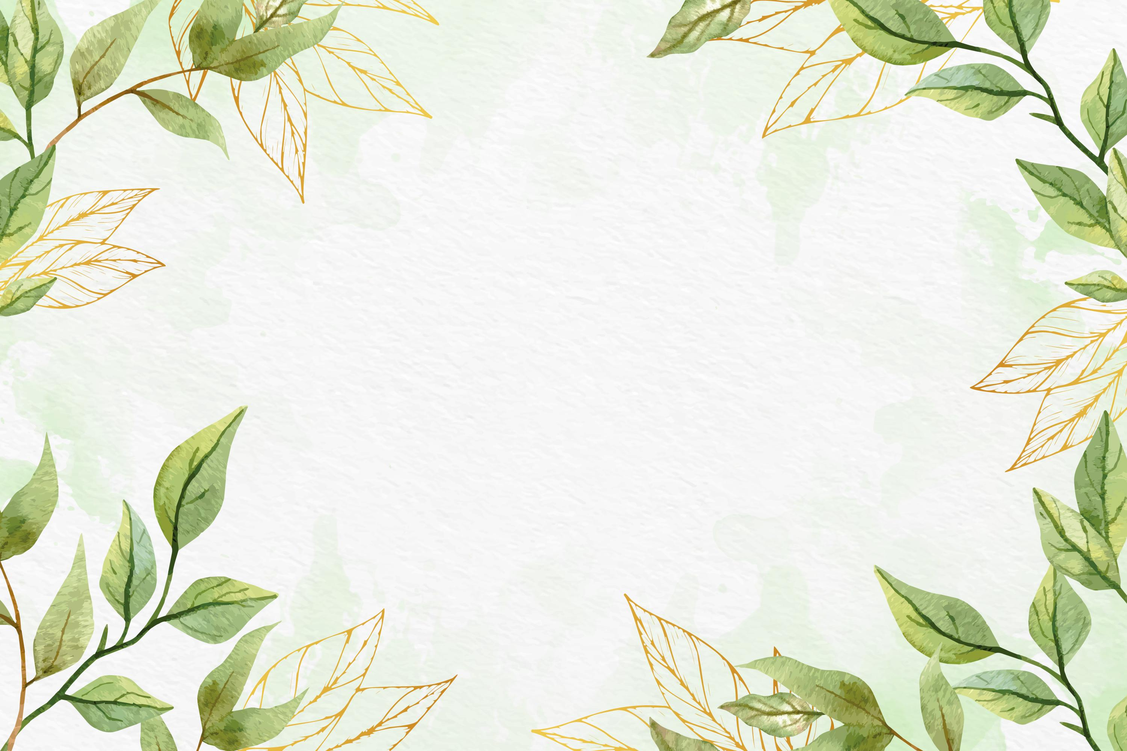

Thứ … ngày … tháng … năm
Tự nhiên và xã hội
Chủ đề 4: Thực vật và động vật
Bài 13: Một số bộ phận của thực vật (tiết 1)

Slide 5
02
Khám phá

Slide 6
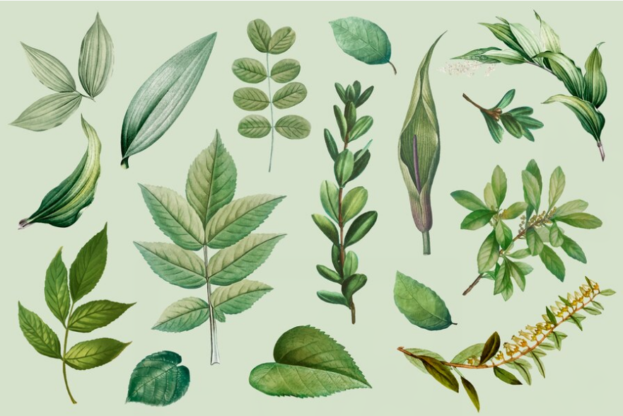
Tìm hiểu về sự đa dạng của thực vật
Hoạt động 1

Slide 7
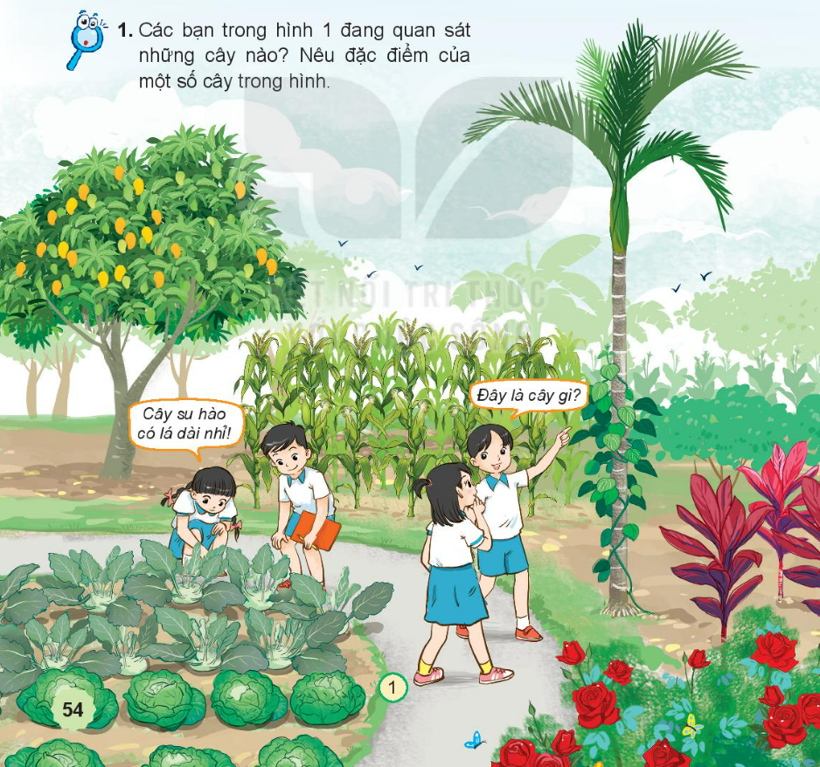

Quan sát hình
và trả lời câu hỏi
LÀM VIỆC
NHÓM 2
CHIA SẺ
TRƯỚC LỚP

Slide 8
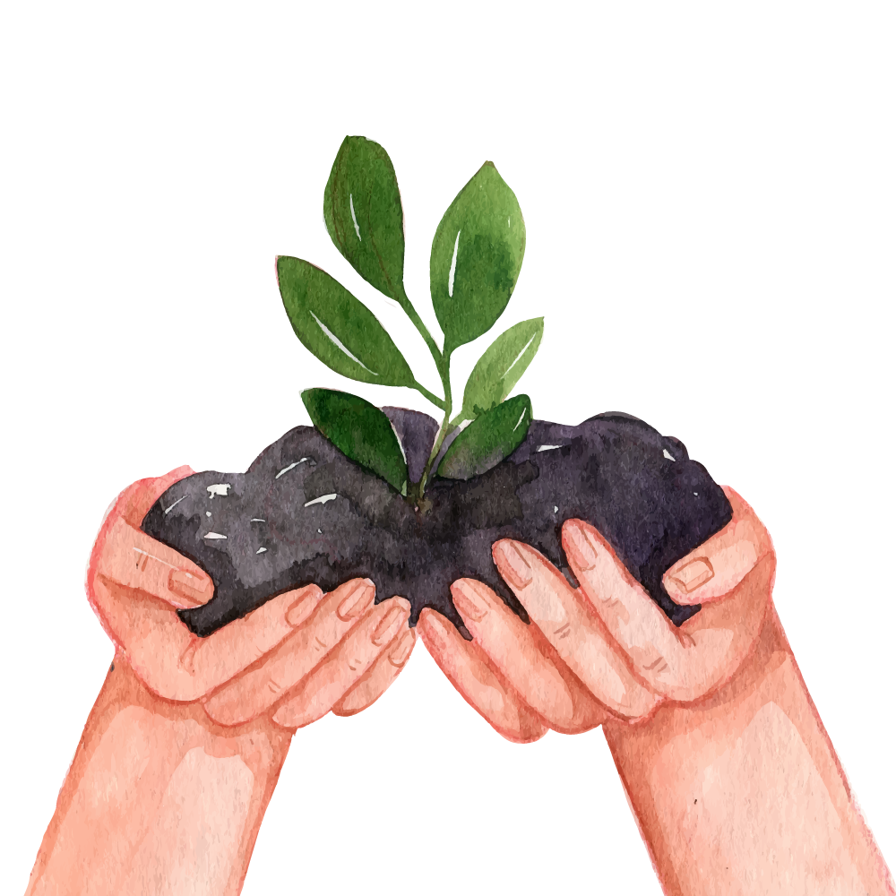
Kết luận
Thực vật rất đa dạng, các loại cây khác nhau có những đặc điểm khác nhau.

Slide 9

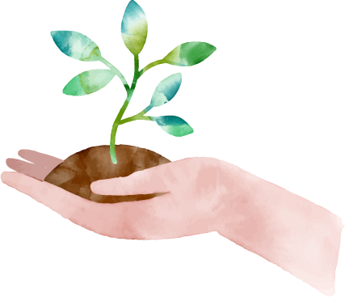
Hoạt động 2
Tìm hiểu đặc điểm rễ cọc, rễ chùm

Slide 10
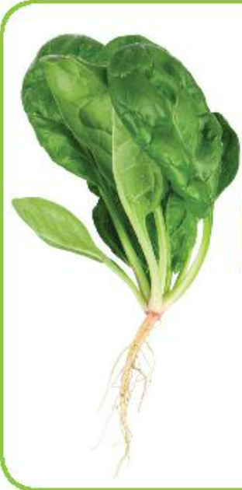
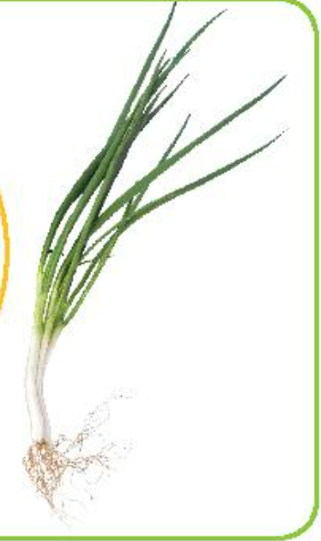

Quan sát và nêu đặc điểm của từng loại rễ cây
Thảo luận nhóm 4

Slide 11
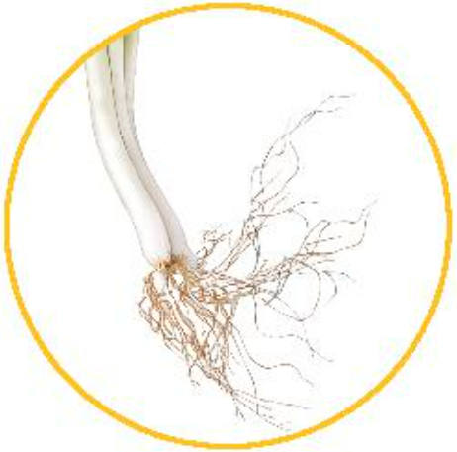
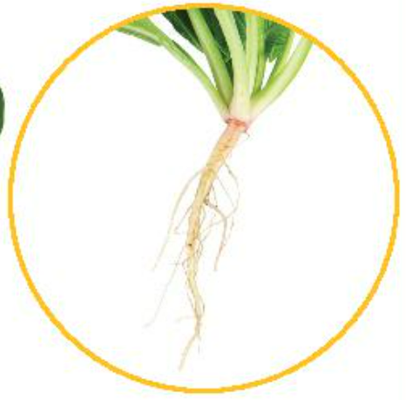
Rễ cây có mấy loại chính?
Rễ chùm
Rễ cọc

Slide 12
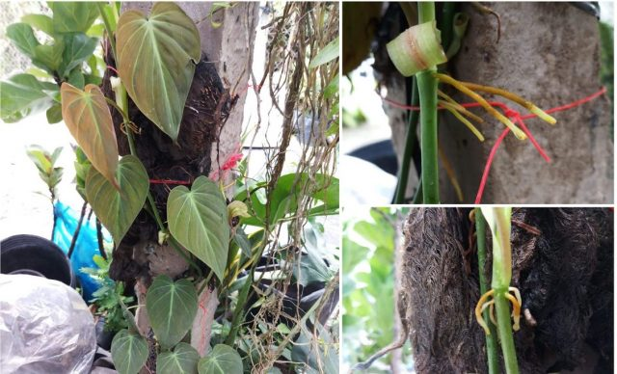
Quan sát và nhận xét cách mọc rễ cây trầu không
Rễ phụ
Cây trầu không

Slide 13
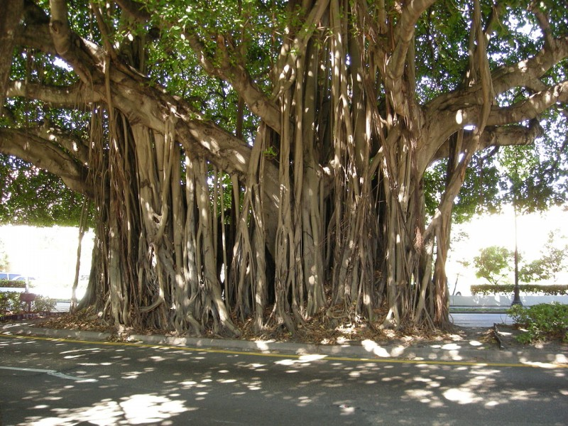
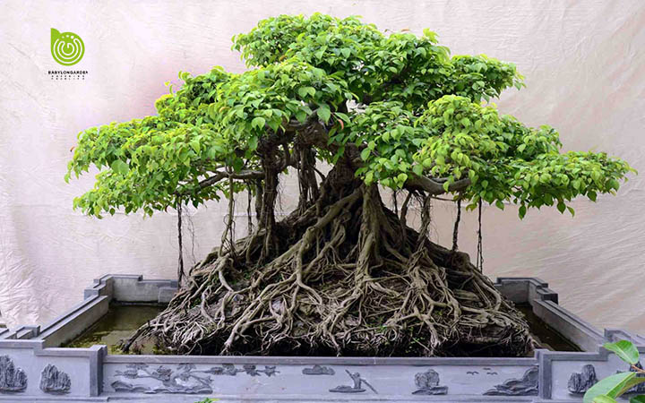
Một số loài cây có rễ phụ
Cây trầu không
Cây đa
Cây si

Slide 14
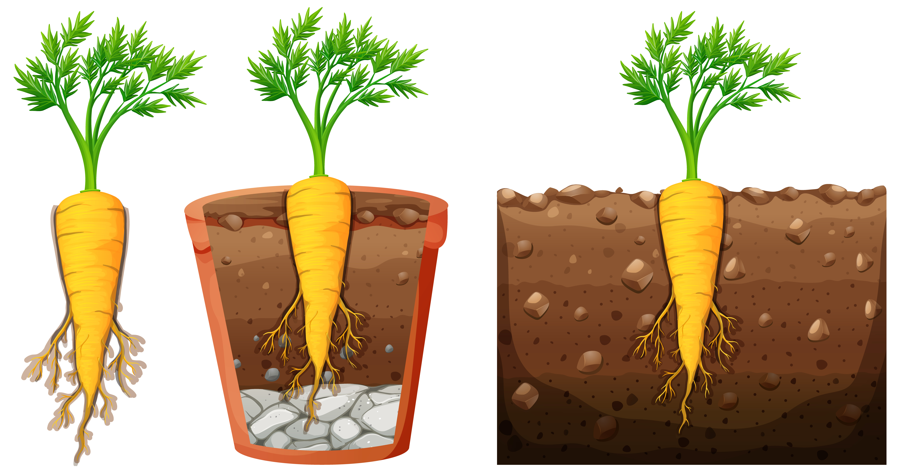
Quan sát và nhận xét cách mọc rễ củ cà rốt
Rễ phình to thành củ

Slide 15
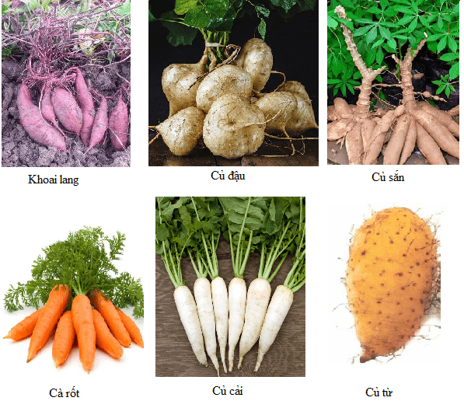
Một số loài cây có rễ phình to thành củ

Slide 16
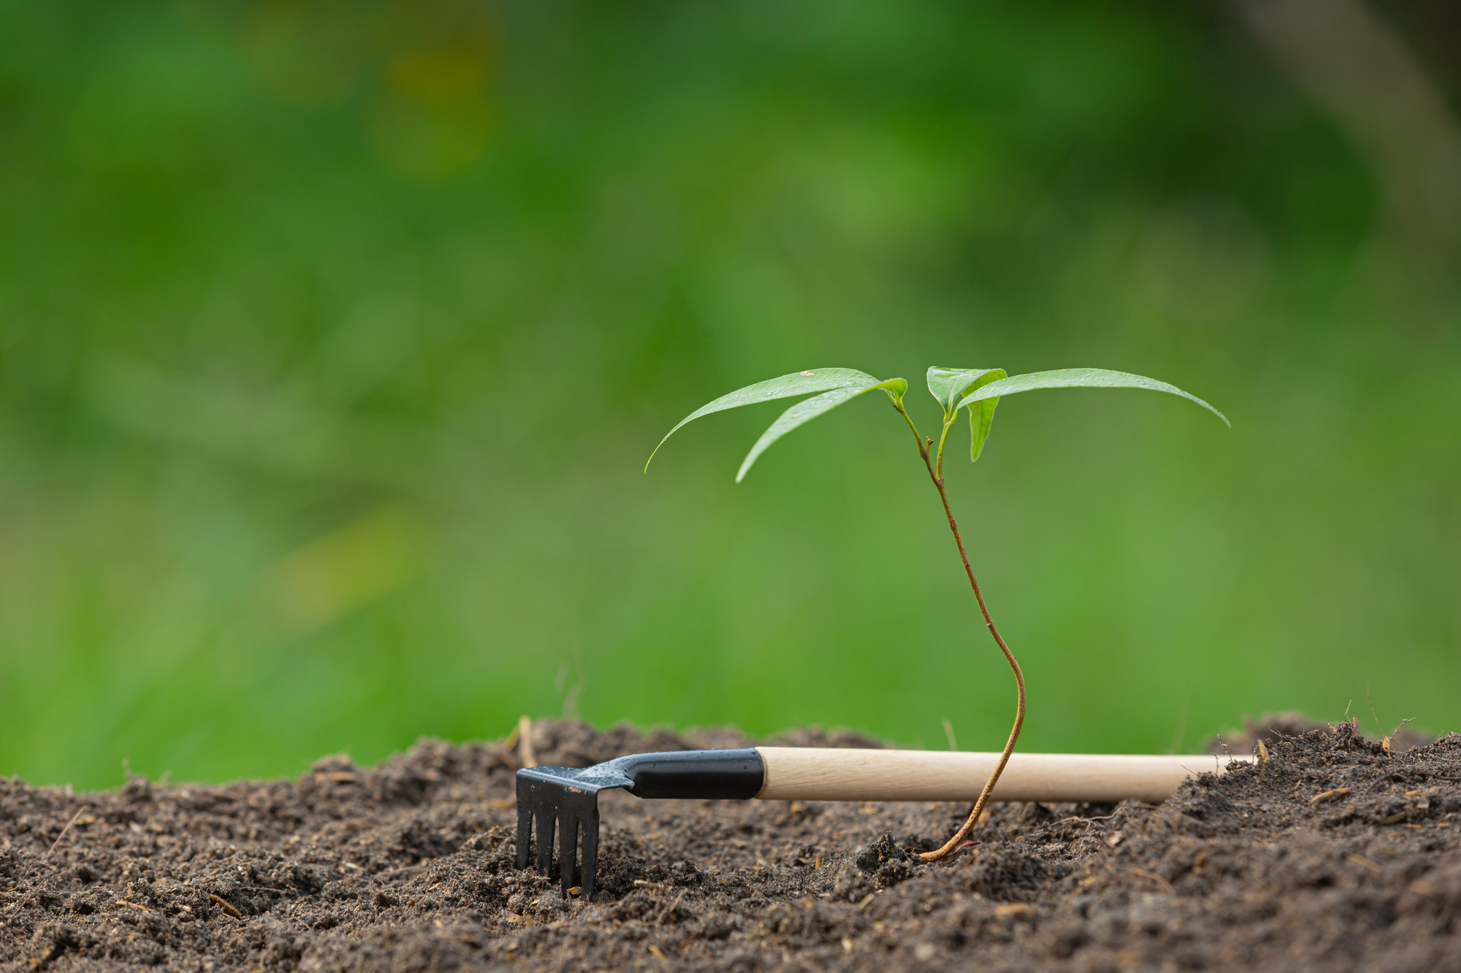
Có hai loại rễ chính:
Rễ cọc và rễ chùm

Slide 17
Hoạt động 3
Tìm hiểu về cách mọc và các đặc điểm của thân cây

Slide 18

Quan sát hình H3 – H10/ SGK/ tr.55,56
Kể tên các loài cây, nêu cách mọc và đặc điểm về màu sắc, hình dạng, kích thước của cây
Tên cây | Thân đứng | Thân leo | Thân bò | Thân cứng | Thân mềm

Slide 19


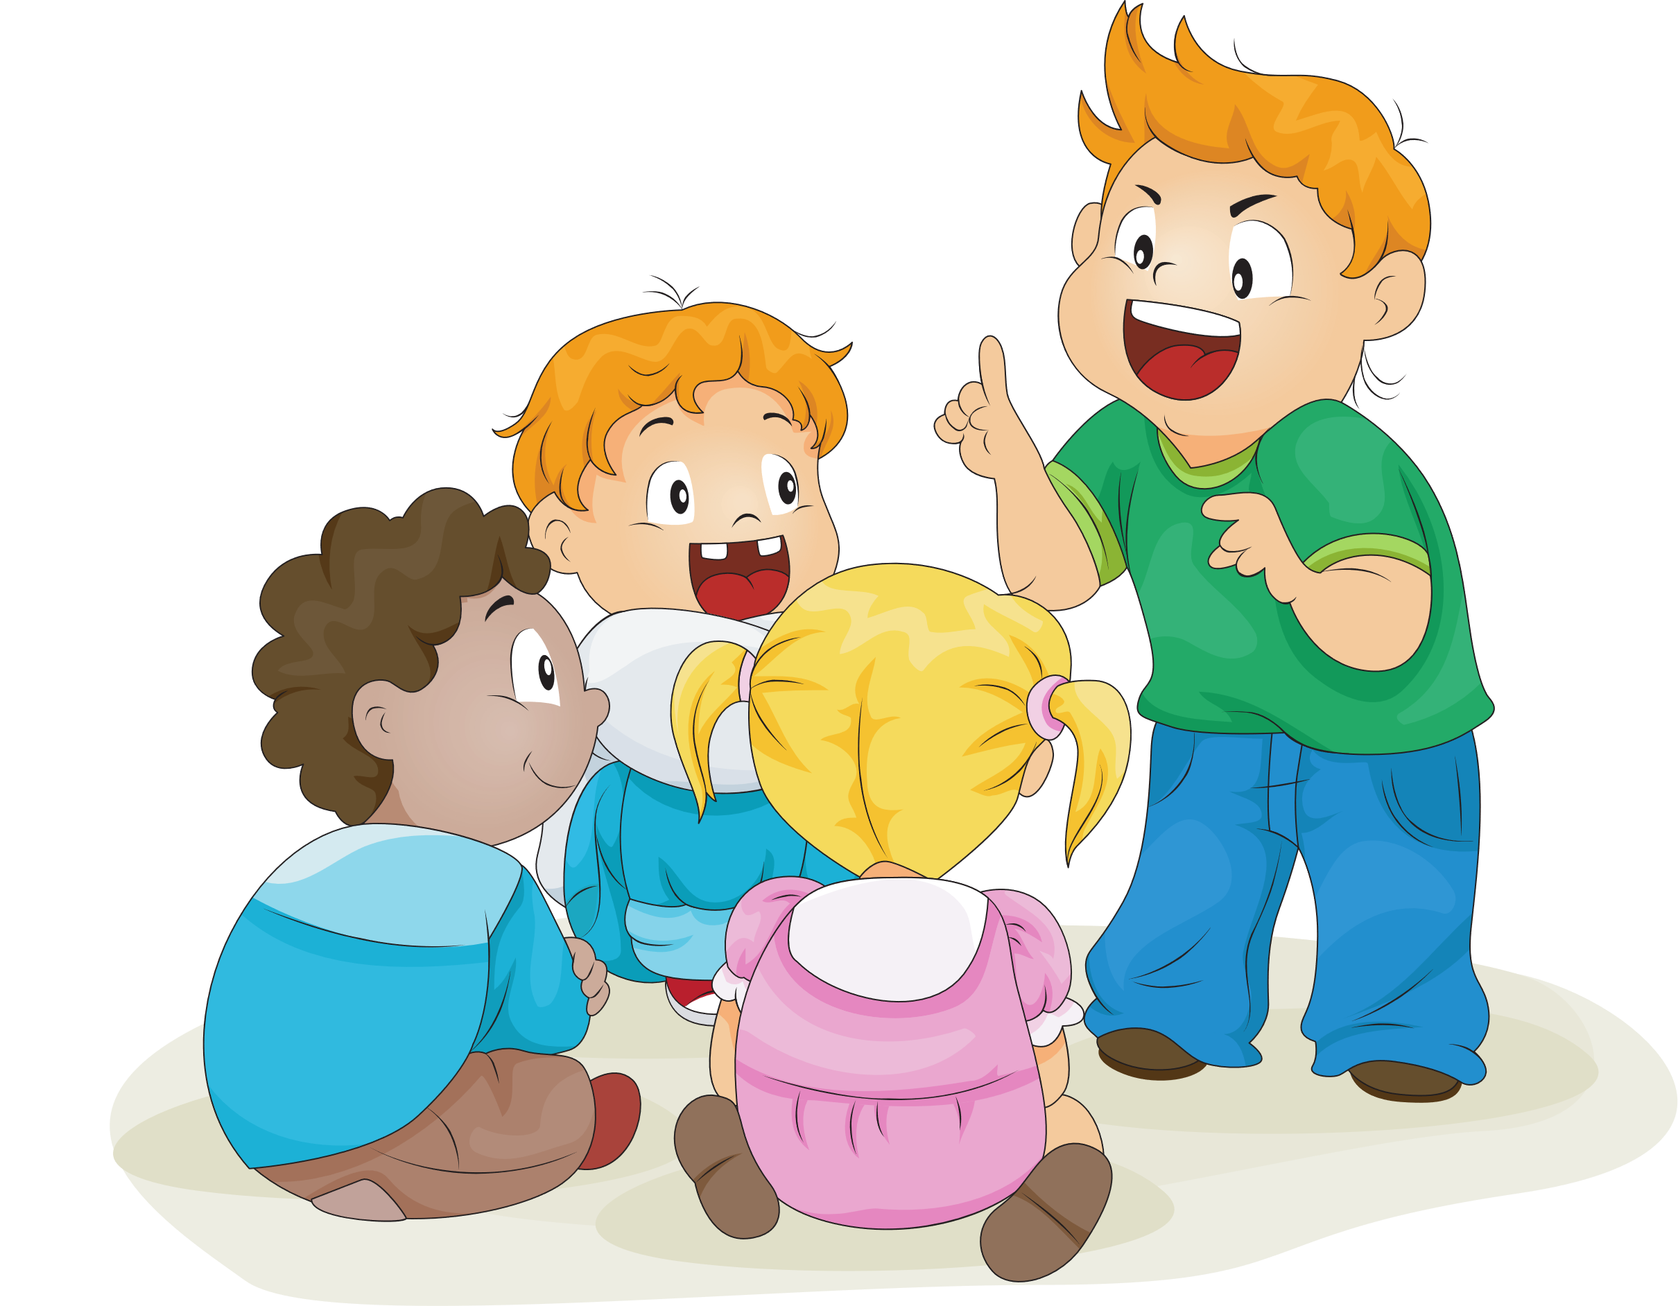
Chia sẻ và nhận xét

Slide 20
Quan sát hình H3 – H10/ SGK/ tr.55,56
Kể tên các loài cây, nêu cách mọc và đặc điểm về màu sắc, hình dạng, kích thước của cây
Tên cây | Thân đứng | Thân leo | Thân bò | Thân cứng | Thân mềm
 | cây mít, cây lúa | dưa chuột | dưa hấu | cây mít | dưa chuột, dưa hấu, cây lúa

Slide 21
Kết luận
+ Cây có 3 cách mọc: mọc đứng, mọc leo, mọc bò.
+ Có 2 loại thân cây: Thân cứng (thân gỗ), thân mềm (thân thảo).
+ Các loài cây có độ lớn, màu sắc khác nhau.

Slide 22
03
Thực hành

Slide 23
Hãy xếp cây đã sưu tầm được theo 4 nhóm
Rễ cọc
Cây rau dền
Cây bưởi
…
Rễ chùm
Cây hành
Cây cần tây
…
Rễ phụ
Cây trầu không
Cây đa
…
Rễ phình to thành củ
Cây cà rốt
Cây khoai tây
…

Slide 24

CHIA SẺ TRƯỚC LỚP
02

Slide 25
04
Vận dụng
LUẬT CHƠI
2 đội chơi lần lượt lên gắn thẻ có ghi tên các loài cây vào bảng có 2 nhóm: thân gỗ và thân thảo.
Đội nào gắn nhanh và đúng thì đội đó thắng cuộc.
Trò chơi “Tia chớp”

Slide 26

Chúc các con chăm chỉ học tập,
và giữ gìn sức khỏe thật tốt!

